Slide 1
Soluzioni e concentrazione = quantità di soluto in una quantità unitaria di soluzione (o di solvente!)

Slide 2
Soluzioni e concentrazione

Slide 3
Concentrazione %

Slide 4
Soluzioni e concentrazione

Slide 5
La concentrazione di quantità di sostanza (“molarità”)

Slide 6
Come si fa?

Slide 7
Soluzioni e concentrazione

Slide 8
Esempi: concentrazioni %

Slide 9
Esempio: Molarità da massa

Slide 10
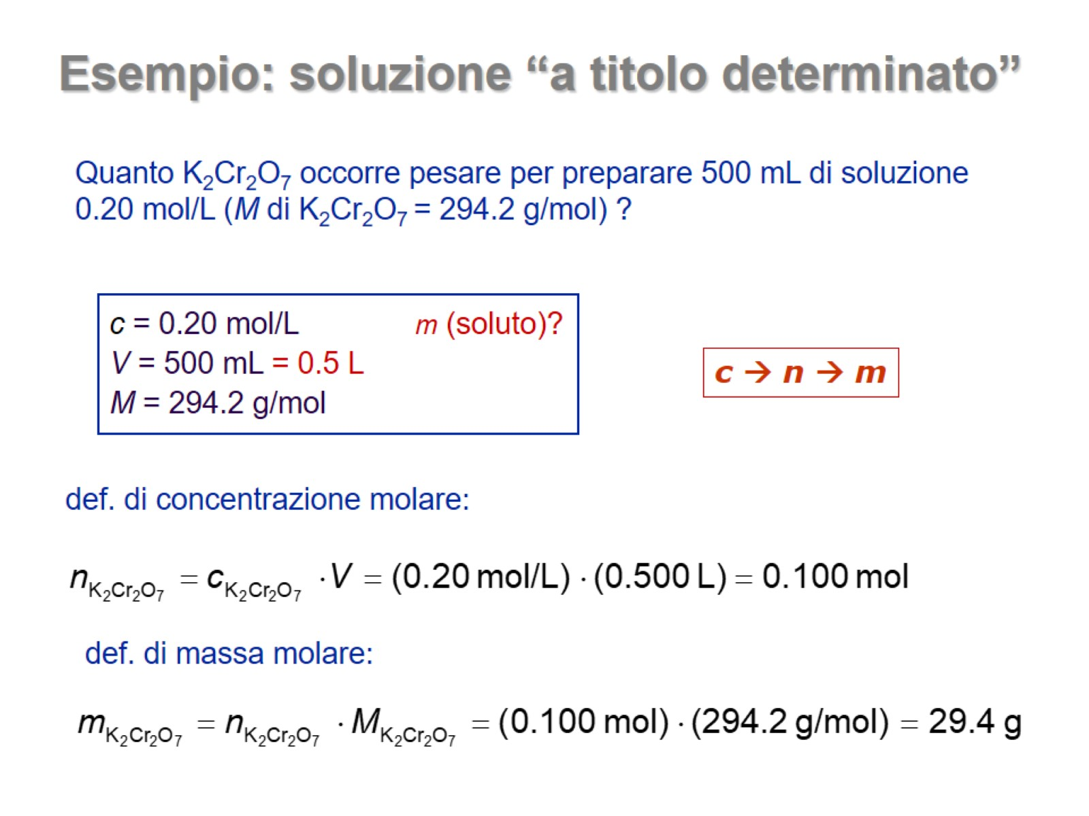
Esempio: soluzione “a titolo determinato”

Slide 11
Esempio: diluizione di una soluzione

Slide 12
Esempio: preparazione di una soluzione a titolo determinato per diluizione

